Slide 2
«Метод проектирования как средство
внедрения современных технологий
в деятельности ДОУ»
Выполнила:
Воспитатель МБДОУ ЦРР №28 «Огонёк»
Карташова Т.М. (высшая категория)

Slide 3
ЧТО ТАКОЕ ПРОЕКТ?
– метод педагогически организованного освоения ребёнком окружающей среды в процессе поэтапной и заранее спланированной практической деятельности по достижению намеченных целей. Самостоятельная и коллективная творческая завершенная работа, имеющая социально значимый результат. Специально организованный воспитателем и самостоятельно выполняемый воспитанниками комплекс действий, направленных на разрешение проблемной ситуации и
завершающихся созданием творческого продукта.
Проект

Slide 4
Целью проектного метода является:
развитие свободной творческой личности ребёнка.
Формировать предпосылки поисковой деятельности, умение определять возможные методы решения проблемы с помощью взрослого или самостоятельно;
Развивать познавательные потребности в поиске знаний;
Расширять творческий потенциал педагогов и детей, умение определять возможные методы и решения проблемы.
Задачи:

Slide 5
Что мы знаем?
Что мы хотим узнать?
Что нужно сделать, чтобы узнать?
«МОДЕЛЬ ТРЁХ ВОПРОСОВ»
Эта «модель» помогает сформулировать тему, задачи,
спланировать дальнейшую деятельность и получить
желаемый результат.

Slide 6
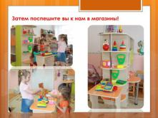
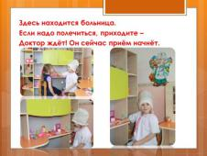
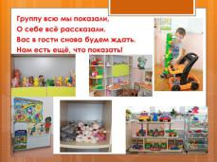
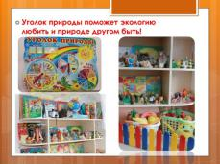
На этапе разработки любого проекта, особое внимание уделяем организации развивающей среды
в группе. Среда должна являться
фоном к поисковой деятельности развивать у детей любознательность.

Slide 7
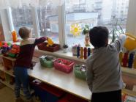
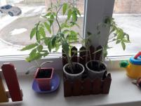
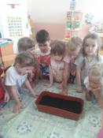
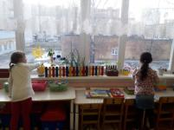
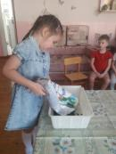
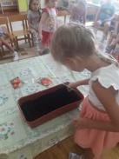
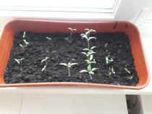
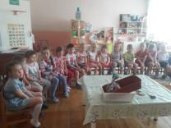
НАШИ ПРОЕКТЫ:
Младшая группа
«ОГОРОД НА ОКНЕ»
В результате данного проекта дети получили навыки по уходу за растениями; научились распознавать и называть части растений. Дети знают и применяют полученные знания по уходу за культурными огородными растениями.
Итог: показ презентации «Огород на окне»

Slide 8
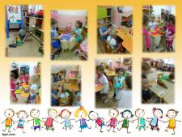
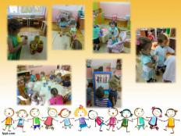
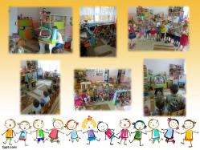
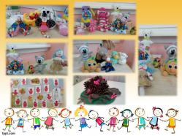
Средняя группа
«МОЯ
ЛЮБИМАЯ ИГРУШКА»
В ходе данного проекта дети научились играть, объединять несколько
игр единым сюжетом. Играть все вместе, научились бережному отношению
к игрушкам, убирать их на место. Родители приняли активное участие в
реализации проекта, где сделали игрушки своими руками совместно с детьми. Итогом проекта была выставка «Игрушка, сделанная своими руками»»

Slide 9
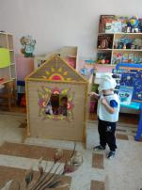
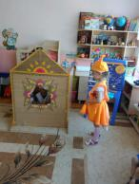
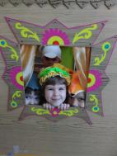
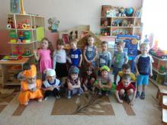
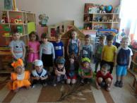
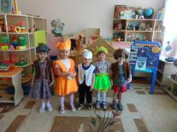
Средняя группа
«ЛЮБИМЫЙ СКАЗОЧНЫЙ ГЕРОЙ»
Цель проекта:
нравственно-эстетическое развитие детей через знакомство с русскими народными сказками. В результате у детей появился интерес к русским народным сказкам, они научились эмоционально выражать свое отношение к персонажам, составлять небольшой пересказ сказки; а также способствовал развитию творческих способностей. Итогом был показ родителям драматизации по сказке «Теремок», где дети показали свои
артистические способности, умение передавать характер персонажа через движения.

Slide 10
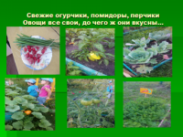
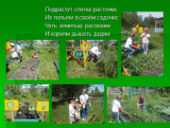
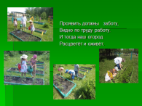
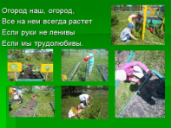
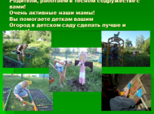
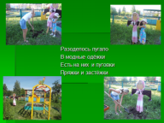
Старшая группа
«ЧУДЕСА НА ГРЯДКАХ»
В ходе данного проекта
у детей появилось желание
ухаживать за растениями, также повысилась экологическая
компетентность, дети научились вести
наблюдения и делать выводы.
Получили первый положительный опыт,
результаты собственных трудовых
действий.
Результатом этого проекта был сбор собственного урожая.

Slide 11
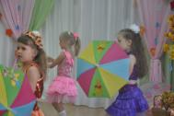
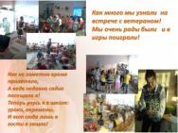
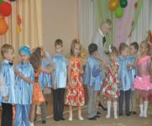
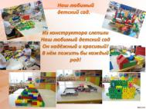
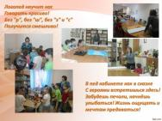
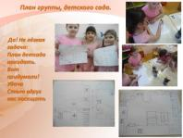
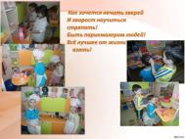
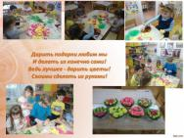
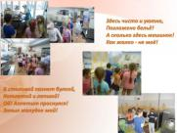
Старшая группа
«С ДНЁМ РОЖДЕНИЯ , ОГОНЁК!»
Здесь мы поставили следующие задачи:
воспитывать любовь к своему детскому саду,
сотрудникам, испытывать гордость за детский сад;
привить бережное отношение к ценностям
детского сада; привлечь внимание к истории
детского сада; учить бережно относиться к
традициям сада; уважительно относиться к труду
взрослых.
Итоговым мероприятием был праздничный концерт
для сотрудников детского сада и гостей.

Slide 12
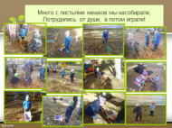
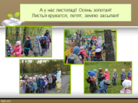
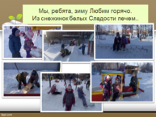
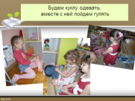
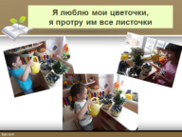
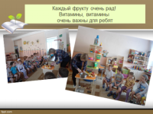
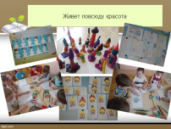
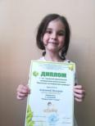
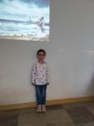
«ТВОРИ ДОБРО»
Целью данного проекта было воспитание
гармоничного отношения человека и природы, формирование целостного видения, чувствования природы и способов её изучения. Итогом этого проекта было участие нашей воспитанницы Алмаевой Валерии в практической конференции «Маленькие исследователи природы», где стала победителем в номинации «Первые шаги в науку».

Slide 13
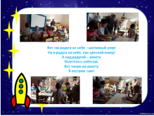
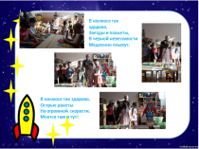
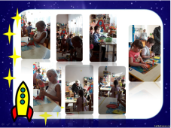
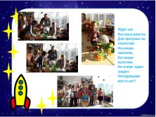
Подготовительная группа
«КОСМОС»
Цель проекта:
приобщение детей к знаниям о Вселенной,
освоении человеком
космического пространства,
о значении космических
исследований для жизни людей на Земле.
Вызвать чувство гордости
За наших соотечественников,
таких как, Циолковский,
Королёв, Гагарин, внесших неоспоримый вклад в историю покорения космоса.
Результатом данного проекта
Был открытый показ занятия
«Космические дали» для
Педагогов и родителей.

Slide 14
Подготовительная группа
«МЫ ПОМНИМ, МЫ ГОРДИМСЯ!»
Данным проектом мы успешно смогли расширить представления детей об истории Родины, воспитать чувство патриотизма, сострадания, гордости за свой народ. Результатом данного проекта была экскурсия в «Музей славы» в СОШ №11 и праздничный концерт, посвященный 9 Мая.

Slide 15
ЗАКЛЮЧЕНИЕ
Проектно-исследовательская деятельность очень актуальна и эффективна. Сочетание различных видов детской деятельности во взаимодействии взрослых и детей в одном целом – проекте:
закрепляет навыки воспитанников;
помогает им открывать и познавать окружающую действительность гораздо быстрее и глубже.
Эффективность такого подхода заключается и в том, что он:
дает возможность дошкольнику самому исследовать и экспериментировать;
поддерживать его любознательность и интерес к проблеме;
применять полученные знания в той или иной деятельности.
В результате проектно-исследовательской деятельности дошкольник получает возможность напрямую удовлетворить присущую ему любознательность, упорядочить свои представления о мире.

